Slide 1


GOBIERNO REGIONAL DEL BIOBÍO
COMISION DE GOBIERNO

Slide 2
3°INFORME TRIMESTRAL DE GESTIÓN INTERNA
UNIDAD DE CONTROL
Juan Carlos Veragua Segura
Jefe de Unidad de Control
Concepción, 29 de octubre de 2025
www.goredelosrios.cl
VALDIVIA, 31 DE JULIO DE 2023
JUAN CARLOS VERAGUA SEGURA
JEFE UNIDAD DE CONTROL Y AUDITORÍA INTERNA

Slide 3
CONTEXTO Y FUNCIONES ART. 68 QUINQUIES-LEY N° 19.175
Dar cuenta al Consejo Regional, trimestralmente, sobre el cumplimiento de sus funciones
Colaborar directamente con el Consejo Regional en su función de fiscalización
Emitir informes trimestrales acerca del estado de avance del ejercicio presupuestario del gobierno regional, sobre el flujo de gastos comprometidos para el año presupuestario en curso y ejercicios presupuestarios posteriores
Informar trimestralmente sobre los motivos por los cuales no fueron adjudicadas licitaciones públicas.
Dar respuesta por escrito a las consultas y peticiones que sean patrocinadas por, a lo menos, un tercio de los consejeros presentes en la sesión en que se trate dicha consulta o petición.
Asesorar al Consejo Regional en la definición y evaluación de las auditorías externas que se decida contratar
Informar al Gobernador Regional y al Consejo Regional sobre las reclamaciones de terceros que hayan sido contratados por el Gobierno Regional para la adquisición de activos no financieros o la ejecución de iniciativas de inversión o instituciones receptoras de transferencias
Representar al Gobernador Regional los actos del gobierno regional que estime ilegales, de los que haya formalmente tomado conocimiento.
1
2
3
4
5
6
7
8

Slide 4

OBJETIVO DE LA UNIDAD DE CONTROL
Órgano colaborador directo del Consejo Regional en la función de fiscalización, que depende jerárquicamente del Gobernador Regional, a la que le han sido conferidas por ley un conjunto de funciones y/o atribuciones que tienen como propósito velar por la correcta ejecución presupuestaria, la juridicidad de los actos y el principio de probidad en el funcionamiento del Gobierno Regional.

Slide 5
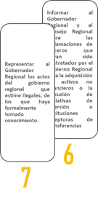

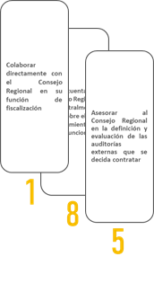
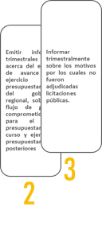

MODELO DE GESTIÓN UNIDAD DE CONTROL
SISTEMA DE
INTEGRIDAD
INSTITUCIONAL
5
CONTROL
DE
LEGALIDAD
MEJORA CONTINUA
DE PROCESOS
S I M B O L O G Í A
2
  CONCEPTO GENERAL
1
  FUNCIÓN POR LEY
COLABORACIÓN
DIRECTA AL CONSEJO REGIONAL
AUDITORÍA
OPERATIVA
INTERNA
CONTROL
FINANCIERO
PRESUPUESTARIO
4
  AGRUPACIÓN DE FUNCIONES
  ÁREAS DE INTERVENCIÓN
  SUB-ÁREA DE INTERVENCIÓN
3
  ATRIBUTO/ENFOQUE INSTITUCIONAL
3
AUDITORÍA Y FISCALIZACIÓN
4
SEGUIMIENTO
A INICIATIVAS
CONTROL
ASIGNACIONES
PRESUPUESTARIAS

Slide 6


Apoyo a la gestión del Consejo Regional
COLABORACIÓN DIRECTA AL CONSEJO REGIONAL
Asistencia a Comisiones y Sesiones Plenarias del Trimestre
Información Presupuestaria y de Gestión
Elaboración y entrega de Informe 2°/2025 Presupuestario(martes 29.07.2025, Concepción)
Elaboración y entrega de Informe 2°/2025 de Gestión Interna(miércoles 30.07.2025, Concepción)
Requerimientos y Desarrollo de Temáticas en Comisiones del CORE
Visita a terreno en conjunto con la Comisión de Ética y Fiscalización al proyecto: Construcción Complejo Deportivo Chiguayante, código BIP 30459180 el 14.08.2025.
Visita a terreno en conjunto con la Comisión de Ética y Fiscalización al proyecto: Construcción Mercado Municipal Arauco, código BIP 20189588 el 06.09.2025.
Visita a terreno en conjunto con la Comisión de Ética y Fiscalización al proyecto: Construcción Sede Social Tierra Porteña de Talcahuano, código BIP 30459085 el 12.08.2025.

Slide 7
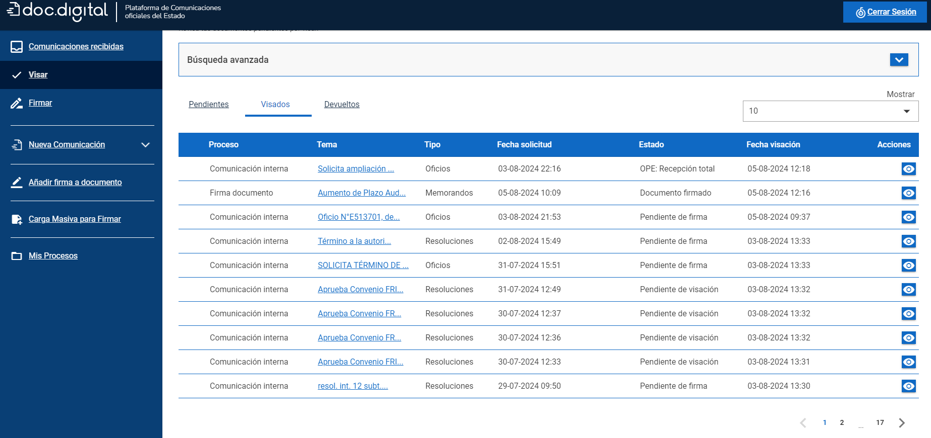
Control de legalidad
CONTROL
ASIGNACIONES
PRESUPUESTARIAS
CONTROL DE LEGALIDAD
Establecimiento de materias clave para su revisión y visación a contar del 01 de diciembre de 2023, entre las cuales se encuentran:
Identificaciones presupuestarias, creaciones y modificaciones presupuestarias.
Convenios mandatos y de transferencias.
Bases para procesos concursables subvenciones.
Convenio de asignaciones directas 8%.
Licitaciones públicas sobre 1000 UTM.
Tratos directos sobre 30 UTM.
Término anticipado de contrato.
Invalidación de actos administrativos.
Multas o sanciones.
Entrega de anticipos.
Procedimientos e instructivos.
Materias de personal.
148 documentos visados y/o devueltos por doc. digital, asegura trazabilidad y gestión.
22 documentos visados a través de la plataforma SIAPER de la CGR.
Parte central del sistema de control preventivo, mediante auditoría operativa Institucional.
170 documentos

Slide 8
AUDITORÍA
Y
FISCALIZACIÓN
AUDITORÍA Y FISCALIZACIÓN 2025
Auditorías terminadas
Aseguramiento a los estados financieros del servicio de bienestar.
Aseguramiento al proceso de licencias médicas, gestión de cobro y recuperación 2022-2024.
Informe de fiscalización al contrato de suministro y montaje de 2 ascensores para dependencias del Gobierno Regional e informe de seguimiento durante el mes de agosto de 2025.
Auditoría subsidio para la mantención del Parque Pedro del Río Zañartu, 2023-2024, en redacción de informe final.
Aseguramiento a la ejecución del contrato: Servicio de Procesos e Implementación de la Plataforma Informática para el Gobierno Regional del Biobío, ID licitación 831-42-lq23.
Auditorías en ejecución
Plan de compra de terrenos para la provincia de Arauco.
Auditoria programa Instituto Profesional Virginio Gómez-Modelo Gobernanza para gestión mercado municipal, código BIP 40040359-0.
Talleres para la prevención de Violencia de Género en el Biobío, código BIP 40041341-0, ONG Amaranta.
Auditoría al programa Fortalecimiento del liderazgo Social y de Mujeres, código BIP 40040923-0, Fundación Trascender.

Slide 9
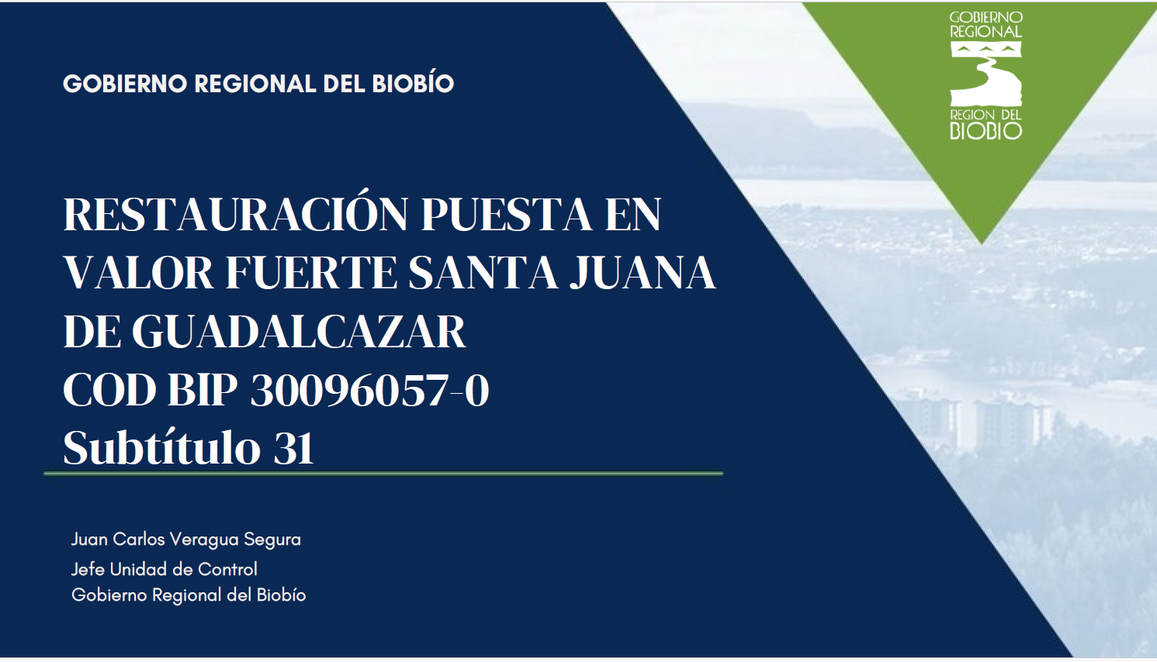
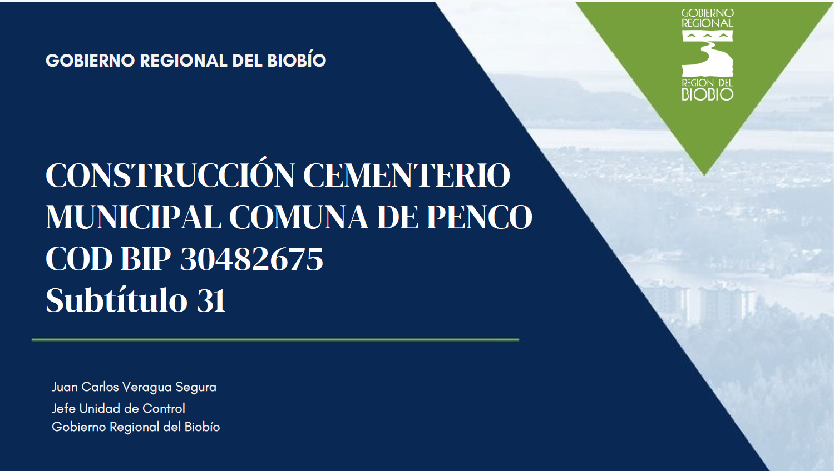
AUDITORÍA
Y
FISCALIZACIÓN
PLAN FISCALIZACIÓN DE INICIATIVAS DE INVERSIÓN 2025
Iniciativas con informe entregado en Comisión de Ética y Fiscalización:
Reposición del Cuartel de Bomberos, 3° Compañía, código BIP 40040087, comuna de Coronel.
Restauración y puesta en valor Fuerte de Santa Juana, código BIP 30409574, comuna de Santa Juana.
Reposición Biblioteca Pública, código BIP 40016760, comuna de Yumbel.
Seguimiento a la iniciativa, Construcción de redes de Saneamiento Sanitario, código BIP 30068963, localidad de San Carlos Purén, comuna de Los Ángeles.
Construcción cementerio municipal, comuna de Penco, código BIP 30482675.
Construcción cubierta Club Deportivo Torino, comuna de Penco, código BIP 3049180
Iniciativas con informe pendiente :
Construcción Complejo Deportivo Chiguayante, código BIP 30459180.
Mercado Municipal Arauco, código BIP 20189588.
Construcción Sede Social Tierra Porteña de Talcahuano, código BIP 30459085.
Conservación del Estadio Municipal Complejo Deportivo de Cabrero.
SEGUIMIENTO
A INICIATIVAS
6 informes a iniciativas de inversión entregados

Slide 10
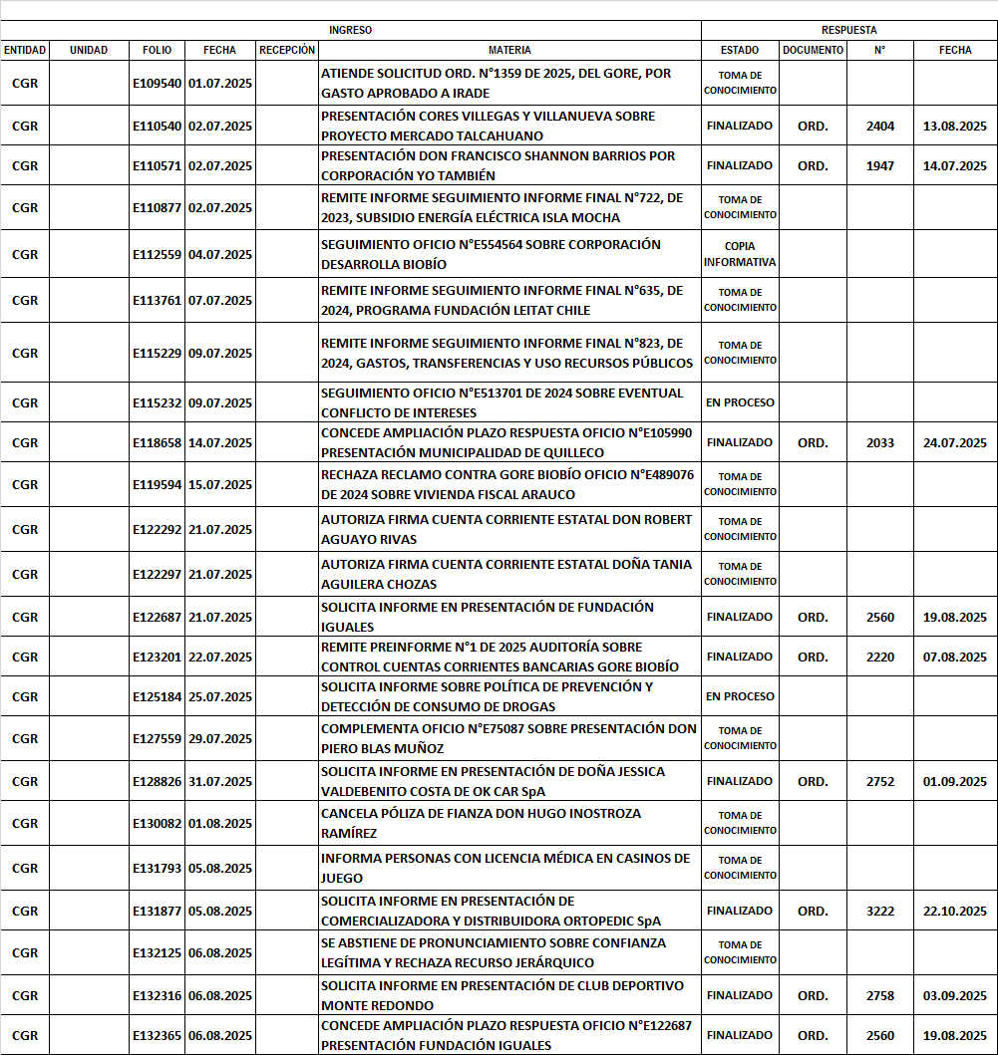
AUDITORÍA
Y
FISCALIZACIÓN
RESPUESTAS A REQUERIMIENTOS DE CONTRALORÍA GENERAL DE LA REPÚBLICA
17 requerimientos en total.
5 requerimientos en proceso.
2 procesos de auditoría en curso por parte de CGR:
Preinforme N°439 del 03.09.2025, sobre Auditoría en curso a la Ejecución y Rendiciones de Cuentas de los Convenios de Transferencias de Capital del Subtítulo 33 Ítem 01 y 03, con universidades públicas y privadas, período 01.01.2021 a 21.12.2023. La respuesta fue entregada el 10.10.2025.
Auditoría a los Convenios y Transferencias realizadas hacia la Universidad San Sebastian entre los años 2018-2024.

Slide 11
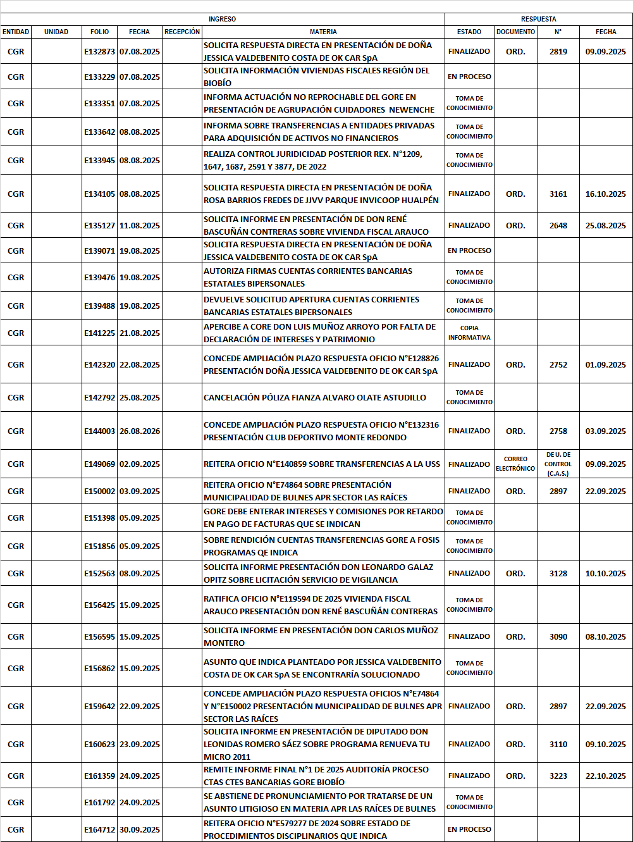
AUDITORÍA
Y
FISCALIZACIÓN
RESPUESTAS A REQUERIMIENTOS DE LA CONTRALORÍA GENERAL DE LA REPÚBLICA
17 requerimientos en total.
5 requerimientos en proceso.
2 procesos de auditoría en curso por parte de CGR:
Preinforme N°439, sobre Auditoría en curso a la Ejecución y Rendiciones de Cuentas de los Convenios de Transferencias de Capital del Subtítulo 33 Ítem 01 y 03, con universidades públicas y privadas, período 01.01.2021 a 21.12.2023.
Auditoría a los Convenios y Transferencias realizadas hacia la Universidad San Sebastian 2018-2024.

Slide 12
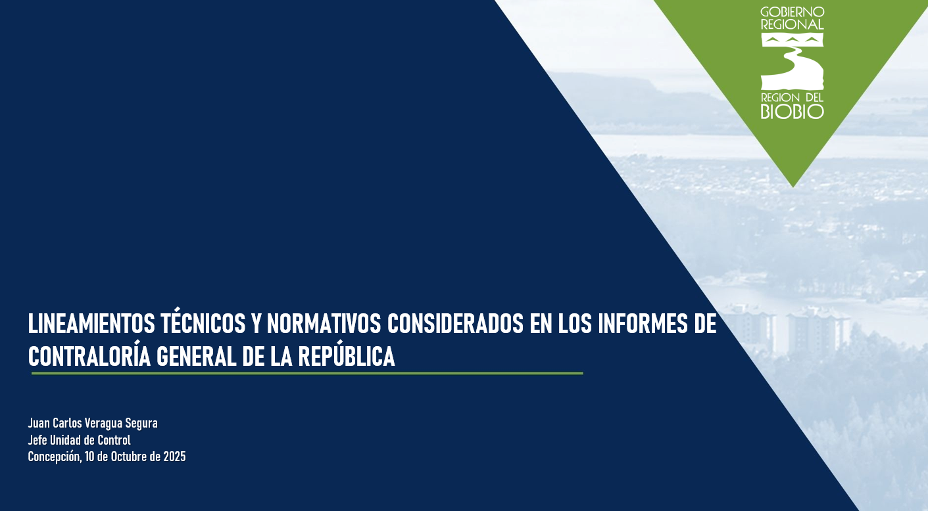
Mejoramiento de Procesos Internos
GESTIÓN INTERNA
Participación en jornada de trabajo organizada por la Unidad de Control de Programas sobre lineamientos técnicos y normativos para Contrapartes Técnicas y Financieras del Gobierno Regional, abordando los siguientes conceptos:
Principales conclusiones informadas por la CGR para los informes 2023-2025.
Marco Normativo.
Estructura del proceso de control de programas.
Dictámenes relacionados al proceso de rendición de cuentas
Normativa Nacional de Control Interno CGR.

Slide 13
Mejoramiento de Procesos Internos
GESTIÓN INTERNA
Revisión sobre análisis de cuentas y conciliaciones bancarias.
Revisión de disponibilidad en efectivo, fondo fijo GORE.
Instancias de coordinación con las diferentes Divisiones para el diseño de procedimientos, auditoría, respuestas a Contraloría(Preinforme e Informe Final), control preventivo de legalidad, acta de entrega, entre otras.
Coordinación SISREC al interior del servicio:
Reuniones de coordinación con Divisiones para la incorporación de instituciones.
Establecimiento de perfiles y apoyo en el ingreso de rendiciones de cuenta con la División de Desarrollo Social y Humano.
Definición de flujos, roles y funciones.
Capacitación junto a CGR-SISREC a otorgantes y ejecutores.
Participación en jornada nacional de AGORECHI para analizar presupuesto y glosas 2026, acompañando al Administrador Regional.
Capacitación de 3 funcionarias de la Unidad, en el Diplomado de Control de Gestión Estratégico de agosto a enero de 2026, Universidad de Chile.
Capacitación de 1 funcionaria en el curso Fiscalización con IA en el sector público, de la Universidad Adolfo Ibañez.
Proceso de acreditación en plataforma mercado público nivel experto, Jefe de Unidad.
Carga de respuestas y archivos al sistema de seguimiento y apoyo CGR.

Slide 14
GRACIAS POR SU ATENCIÓN
www.goredelosrios.cl
VALDIVIA, 31 DE JULIO DE 2023
JUAN CARLOS VERAGUA SEGURA
JEFE UNIDAD DE CONTROL Y AUDITORÍA INTERNA

